Slide 1
BIOLOGÍA DE LOS ECOSISTEMAS
ELECTIVO IV MEDIO
Profesora Vania Barragana

Slide 2
Objetivo
Conocer los propósitos formativos y contenidos del electivo Biología de los Ecosistemas.

Slide 3
Propósitos Formativos
Al finalizar este curso, se espera que:
Sean capaces de aplicar conocimientos para comprender la estructura y dinámica de los ecosistemas con que se relacionan, y la provisión de servicios que brindan al bienestar de las personas y la sociedad;
Se pretende que desarrollen habilidades científicas como analizar, investigar, experimentar, comunicar y formular explicaciones con argumentos (Método Científico.

Slide 4
Propósitos Formativos
Finalmente, se espera que asuman ACTITUDES que les permitan abordar problemas contingentes de forma integrada, basándose en el análisis de evidencia y considerando la relación entre ciencia y tecnología en la sociedad y el ambiente.

Slide 5
Conocimiento y Comprensión
1. Explicar el estado de la biodiversidad actual a partir de teorías y evidencias científicas sobre el origen de la vida, la evolución y la intervención humana.
2. Comprender la relación entre la biodiversidad, el funcionamiento de los sistemas naturales y la provisión de servicios que estos brindan al bienestar de las personas y la sociedad, considerando aspectos de bioenergética, dinámica de poblaciones, y flujos de materia y energía como factores explicativos subyacentes.
3. Explicar los efectos del cambio climático sobre la biodiversidad, la productividad biológica y la resiliencia de los ecosistemas, así como sus consecuencias sobre los recursos naturales, las personas y el desarrollo sostenible.

Slide 6
4. Investigar y comunicar cómo la sociedad, mediante la ciencia y la tecnología, puede prevenir, mitigar o reparar los efectos del cambio climático sobre los componentes y procesos biológicos de los sistemas naturales.
5. Valorar la importancia de la integración de los conocimientos de la biología con otras ciencias para el análisis y la propuesta de soluciones a problemas actuales presentes en sistemas naturales, considerando las implicancias éticas, sociales.

Slide 7
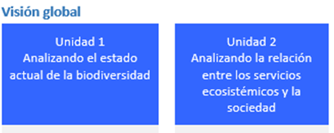
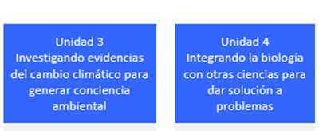
Unidades:

Slide 8
ECOLOGÍA
Integradora
Relaciona a la mayoría de las disciplinas del saber, de las que toma materiales y conocimientos para elaborar teorías propias.
Interdisciplinaria
Es abordada por profesionistas de muy diversas corrientes que han permitido una conceptualización global del término.

Slide 9
MEDIO AMBIENTE
Entorno en el que el ser humano desenvuelve su vida.
Sistema constituido por factores naturales, culturales y sociales, interrelacionados entre sí que condiciona la vida del ser humano a la vez, condiciona la vida del ser humano a la vez que, constantemente son modificados y condicionados por éste.

Slide 10
Sistemas
Es una proporción del universo compuesta por un conjunto de elementos organizados que interactúan entre si.
Abiertos → Seres vivos
Cerrados → Ampolleta
Aislados → Sin intercambio de materia ni energía.

